Slide 1
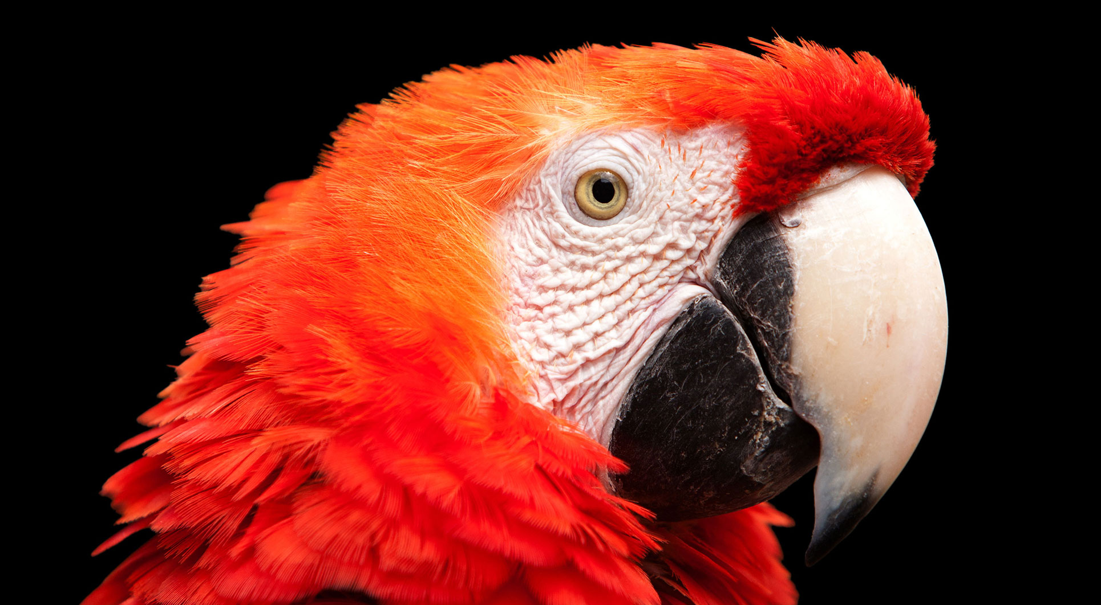
9.2 初始化游戏
《Python青少年趣味编程》
小牛叔出品

Slide 2
1、初始化pygame
pygame.init()
pygame.display.set_mode(resolution=(0,0), flags=0, depth=0) -> Surface

Slide 3
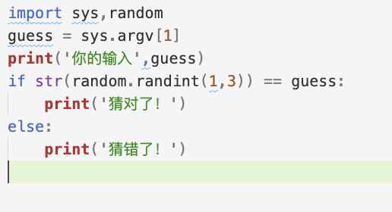
2、命令行参数

Slide 4
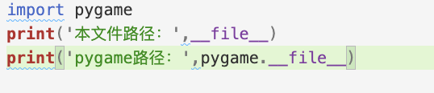
2、文件所在文件夹

Slide 5
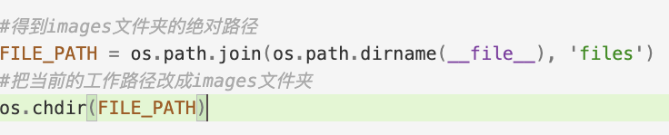
3、其它加载资源类语句

Slide 6
4、初始化语句
import sys,os,time
import pygame # 导入pygame库
from pygame.locals import * # 导入一些常用的函数和常量
#向sys模块借一个exit函数用来退出程序
from sys import exit
#初始化pygame,为使用硬件做准备
pygame.init()
#创建了一个窗口
screen = pygame.display.set_mode((900, 600))
pygame.display.set_caption("Joe的贪吃蛇游戏") #设置窗口标题
pygame.display.update()
while True:
eventType = pygame.event.wait() # 进行事件等待
# 如果用户点击了关闭窗口按钮，那么就执行退出
if eventType .type == QUIT:
exit()

